Slide 1

Взаимное расположение прямых в пространстве.
Угол между двумя прямыми.

Slide 2
Взаимное расположение прямых в пространстве:
1. Параллельны
2. Пересекаются
3. Скрещиваются

Slide 3
Расположение прямых в пространстве:
α
a
a || b
α
b
a
a ∩ b
b
Лежат в одной плоскости!

Slide 4
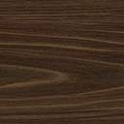


IIIIIIIIIIIIIIIIIIIIIIIIIIIIIIIIIIIIIIIIIIIIIIIIIIIIIIIIIIIIIIIIIIi

Slide 5
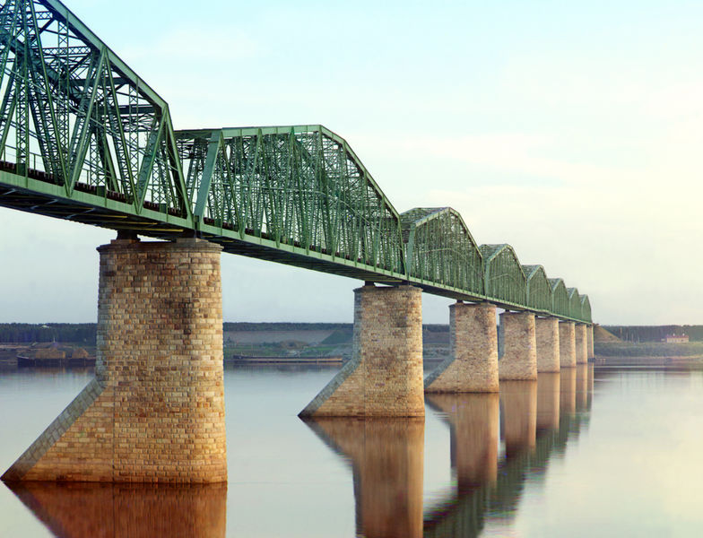
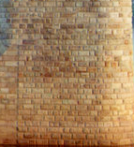


a b
a
b

Slide 6
Две прямые называются
скрещивающимися,
если они не лежат в одной плоскости.

Slide 7
Теорема:
Если одна из двух прямых лежит в некоторой плоскости, а другая прямая пересекает эту плоскость в точке, не лежащей на первой прямой, то эти прямые скрещивающиеся

Slide 8
Признак скрещивающихся прямых.
a
b
Если одна из двух прямых лежит в некоторой плоскости, а другая прямая пересекает эту плоскость в точке, не лежащей на первой прямой, то эти прямые скрещивающиеся.

Slide 9
Задача.
Построить плоскость α, проходящую через точку К и параллельную скрещивающимся прямым а и b.
b
а
К
а₁
b₁

Slide 10
Теорема:
Через каждую из двух скрещивающихся прямых проходит плоскость, параллельная другой плоскости, и притом только одна.
Дано: АВ скрещивается с СD.
C
Доказать, что α – единственная.
В
А
Е
D

Slide 11
Задача
Дано: D (АВС),
D
АМ = МD; ВN = ND; CP = PD
К ВN.
Определить взаимное
расположение прямых:
M
P
а) ND и AB
б) РК и ВС
в) МN и AB
N
С
А
К
Р₁
В

Slide 12
Задача
Дано: D (АВС),
D
АМ = МD; ВN = ND; CP = PD
К ВN.
Определить взаимное
расположение прямых:
M
P
а) ND и AB
б) РК и ВС
в) МN и AB
N
С
А
г) МР и AС
К
д) КN и AС
е) МD и BС
В

Slide 13
Задача
N
Дано: a || b
α
М
a
MN ∩ a = M
b
Определить
взаимное расположение
прямых MN u b.

Slide 14
Любая прямая а, лежащая в плоскости, разделяет эту плоскость на две части, называемые полуплоскостями. Прямая а называется границей каждой из этих полуплоскостей.
полуплоскость
полуплоскость
граница
а

Slide 15
Углы с сонаправленными сторонами
A₃
A
О
О₁
A₁
О₃
A₂
О₂
В₂

Slide 16
Теорема об углах с сонаправленными сторонами
Если стороны двух углов соответственно сонаправлены, то такие углы равны.
A
Дано:
∠O и ∠О₁ с сонаправленными сторонами
Доказать:
∠О = ∠О₁.
О
B
A₁
О₁
B₁

Slide 17
Угол между скрещивающимися прямыми.
А
1.
С
α
D
180⁰ - α
0⁰ < α 90⁰
В
2.
А₁
Угол между
скрещивающимися
прямыми АВ и СD
определяется как угол
между пересекающимися
прямыми А₁В₁ и С₁D_{1,}
при этом А₁В₁|| АВ и С₁D₁|| CD.
С₁
α
М₁
D₁
В₁

Slide 18
Дан куб АВСDА₁В₁С₁D₁.
Найдите угол между прямыми:
B₁
C₁
90⁰
1.
ВС и СС1
A₁
D₁
45⁰
2.
АС и ВС
90⁰
3.
D₁С₁ и ВС
B
C
45⁰
4.
А₁В₁ и АС
A
D

Slide 19
Задача.
Дано: ОВ || СD,
ОА и СD – скрещивающиеся.
Найти угол между ОА и СD, если:
A
В
D
О
C

Slide 20
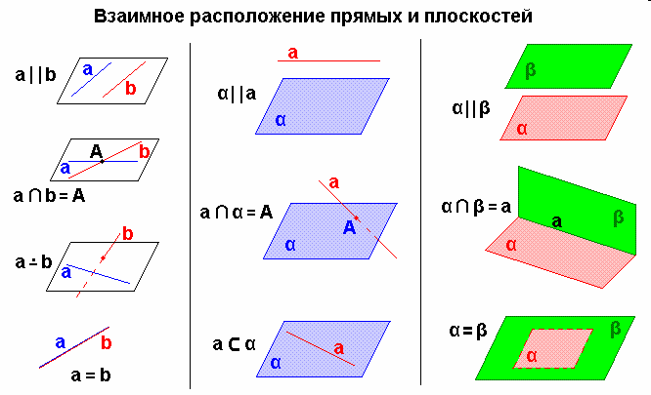
ВЫВОД

